Slide 1
МАДОУ «Детский сад №53 «Солнышко» общеразвивающего вида»
Стажировочная площадка
«Педагогические технологии развития социально-эмоционального интеллекта
у дошкольников»

Slide 2
От идеи до воплощения:
В 2022 году МАДОУ «Д/ №53 «Солнышко» мы участник проекта по формированию личностно-развивающей образовательной среды, реализуемого совместно с ПАО «Сбербанк» и БФ «Вклад в будущее».
Управленческая команда учреждения успешно защитила концепцию для реализации в учреждении проекта «Дружелюбный детский сад», направленного на повышение качества взаимодействия педагогов с родителями и социумом за счет поиска новых форм сотрудничества во благо ребенка, и на создание условий для самовыражения всех участников образовательного процесса через новые формы взаимодействия.

Slide 3
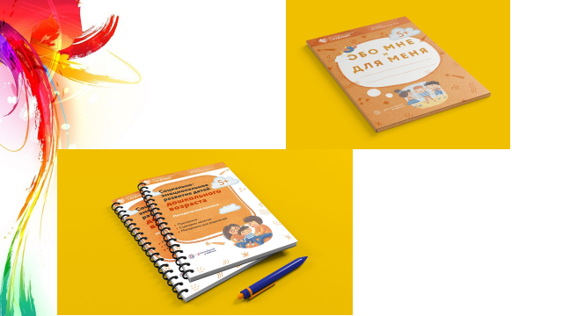
УМК

Slide 4
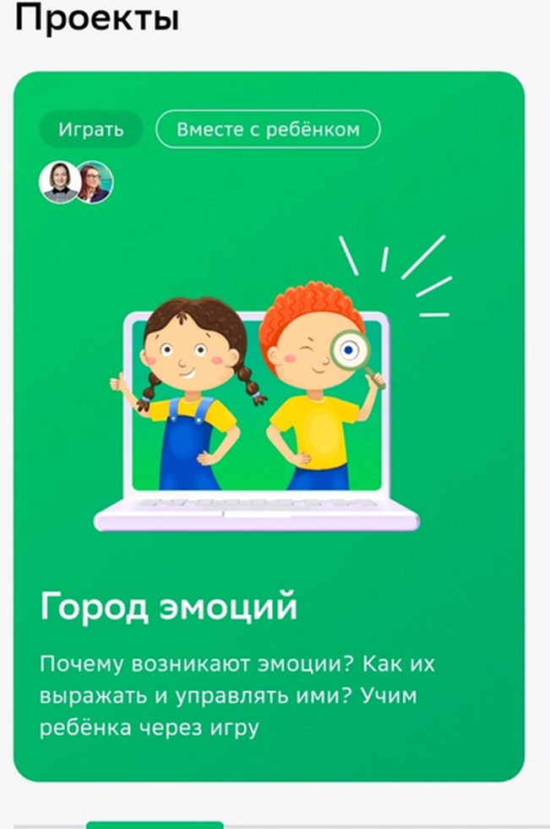
Ресурсы онлайн

Slide 5
Семинар
Педагогические
условия развития
социально-эмоционального
интеллекта дошкольников

Slide 7
это способность чувствовать, понимать и эффективно применять силу и остроту эмоций, чтобы способствовать высокому уровню сотрудничества и результативности.
Роберт Купер
форма социального интеллекта, включающую способность отслеживать свои и чужие эмоции, различать их между собой и использовать эту информацию для управления своими мыслями и действиями (Salovey,Mayer, 1990).

Slide 8
Научно доказано, что для детей с более высоким эмоциональным интеллектом в школе характерны: БОЛЕЕ ЛЕГКАЯ АДАПТАЦИЯ КРЕПКИЕ ВЗАИМООТНОШЕНИЯ ЛИДЕРСКИЕ НАВЫКИ СПОКОЙСТВИЕ И УРАВНОВЕШЕННОСТЬ УДОВЛЕТВОРЕННОСТЬ ШКОЛЬНОЙ ЖИЗНЬЮ ХОРОШАЯ УСПЕВАЕМОСТЬ.

Slide 10
доктор психологических наук,
профессор Елена Алексеевна Сергиенко:
«Социально-эмоциональное развитие — это становление понимания себя и других, управление собой и другими, регуляция собственных состояний и состояний других людей, осознание собственных психических состояний и способностей, целенаправленности деятельности, понимание морально-нравственных основ социальных взаимодействий и становление успешной коммуникативной способности».

Slide 11
Социально-эмоциональные навыки развиваются в общении, во взаимодействии с другими людьми, в проживании самых разных ситуаций.
Имеют первостепенное значение для развития СЭН дошкольников:
1. Педагог как ролевая модель.
2. Язык общения.
3. Организация взаимодействия в группе.
4. Организация пространства.
5 Использование инструментов социально-эмоционального развития в повседневной педагогической практике

Slide 12
Педагог как ролевая модель.
Ребенок имитирует модели поведения, перенимает социальные ценности, навыки и даже изменяет привычные способы реагирования.
Самые простые приёмы и техники, которые педагог может легко применять их в общении как с детьми, так и со взрослыми, это:
открытая поза, когда человек поворачивается лицом к собеседнику, при
этом его руки и ноги не скрещены;
обращение по имени;
контакт глаз при общении;
доброжелательный тон;
активное слушание.

Slide 13
ЯЗЫК ОБЩЕНИЯ.
!!!! ЧТО мы говорим и КАК мы говорим.
ЧТО:
- начинаем с озвучивания переживаемых эмоциональных состояний и действий, связанных с ними, у себя и у ребёнка.
«Делаем эмоции «видимыми»
делаем язык «теплее», чаще произносим местоимение «мы», разделяя таким образом ответственность и становясь равноправным участником происходящего, «ты» — для вовлечения или подчёркивания сильных сторон и личного вклада
используем «Язык слушания»

Slide 14
ЯЗЫК ОБЩЕНИЯ.
!!!! ЧТО мы говорим и КАК мы говорим.
ЧТО:
Помним о рефлексии
Что ты чувствовал (в процессе, во время…, после… и т. д.)?
Каково было участвовать в этой деятельности?
Что для тебя было сложного? Что помогло тебе справиться
с трудностями?
Как ты выступил, ты доволен собой?
Что можно было попробовать сделать по-другому?
Позитивный опыт будет ресурсом для объединения, поддержания чувства общности в группе. Негативный опыт, возможно, научит поддержке и позволит стать более жизнестойкими.

Slide 15
ЯЗЫК ОБЩЕНИЯ.
!!!! ЧТО мы говорим и КАК мы говорим.
КАК:
Что слышит ребёнок в вашем «Здравствуйте!»?
Ничего, кроме звука или радость встречи, интерес к себе или ещё что-то?
Чувствует ли он при этом заботу, поддержку, тревогу?
Как я могу проявить это? Через простые действия: зрительный контакт, улыбку, называние детей по имени, признание своих ошибок, проявление интереса к жизни детей, через активное слушание и т. д.

Slide 16
ОРГАНИЗАЦИЯ ВЗАИМОДЕЙСТВИЯ.
Возможности СЭР кроются не только в форматах занятий, но и в более мелких практиках, которые можно использовать в течение всего дня
Предложите детям распознать и называть свои сильные стороны, потребности и ценности, а также обозначать точки роста.
2. Договоритесь о том, как можно просить о помощи в случае затруднений, и предоставляйте детям эту возможность.
3. Предоставьте детям различные возможности для определения и конструктивного выражения своих эмоций.
ДОБРОЖЕЛАТЕЛЬНАЯ АТМОСФЕРА
ПРАВИЛА и ДОГОВОРЕННОСТИ

Slide 17
ОРГАНИЗАЦИЯ ПРОСТРАНСТВА ГРУППЫ.
Может ли пространство влиять на эмоциональное состояние?
уголок чтения, игровая зона, место тишины, скамейка примирения и «территория равновесия», «уголок уединения»
«МЕСТО ИЗОЛЯЦИИ»

Slide 18
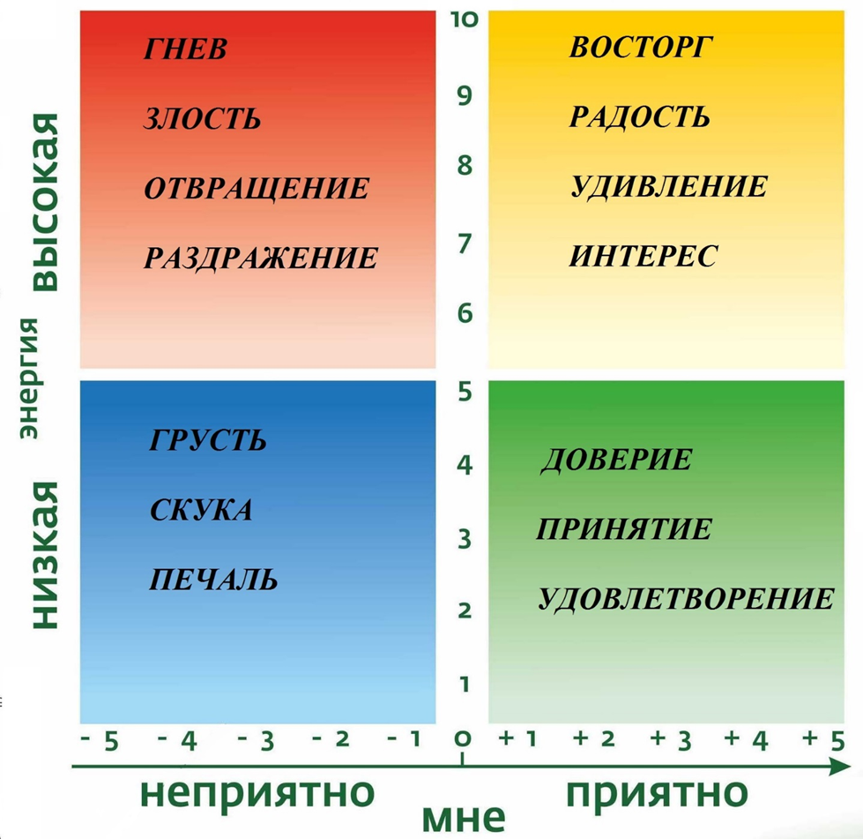
ИСПОЛЬЗОВАНИЕ ИНСТРУМЕНТОВ РАЗВИТИЯ
СОЦИАЛЬНО-ЭМОЦИОНАЛЬНЫХ НАВЫКОВ.
- «ПАЛИТРА ЭМОЦИЙ» И «КВАДРАТ ЭМОЦИЙ»

Slide 19
Игровой комплект: «ПАЛИТРА ЭМОЦИЙ»
помогает детям и взрослым лучше узнать мир эмоций человека, потренироваться в распознавании эмоций у других и управлении собственным эмоциональным состоянием.

Slide 20
• познакомить дошкольников с многообразием эмоций;
• развивать умение выражать и распознавать эмоции (радость, злость, грусть, страх, удивление, интерес) у себя и других людей;
• расширять эмоциональный словарь;
• создавать условия для понимания эмоциональной обусловленности поведения и причин возникновения эмоций;
• формировать у дошкольников основы саморегуляции и произвольной регуляции поведения;
• способствовать развитию эмпатии, пониманию других людей и оказанию им эмоциональной поддержки;
• развивать способность к децентрации — умению видеть ситуацию с точки зрения другого человека;
• формировать представления о морально-этических нормах и правилах поведения;
• познакомить детей с эффективными способами поведения в сложных коммуникативных ситуациях, развивать их коммуникативные навыки;

Slide 21
ЭТО ЭМОЦИИ:
СПОКОЙСТВИЕ/нейтральное выражение лица
ГРУСТЬ
РАДОСТЬ
СТРАХ
ЗЛОСТЬ
УДИВЛЕНИЕ
ОТВРАЩЕНИЕ
ИНТЕРЕС

Slide 22
«КВАДРАТ ЭМОЦИЙ»
это инструмент, который помогает определить свое эмоциональное состояние в данный момент времени и управлять им.
Лучше использовать в качестве регулярной практики.

Slide 23
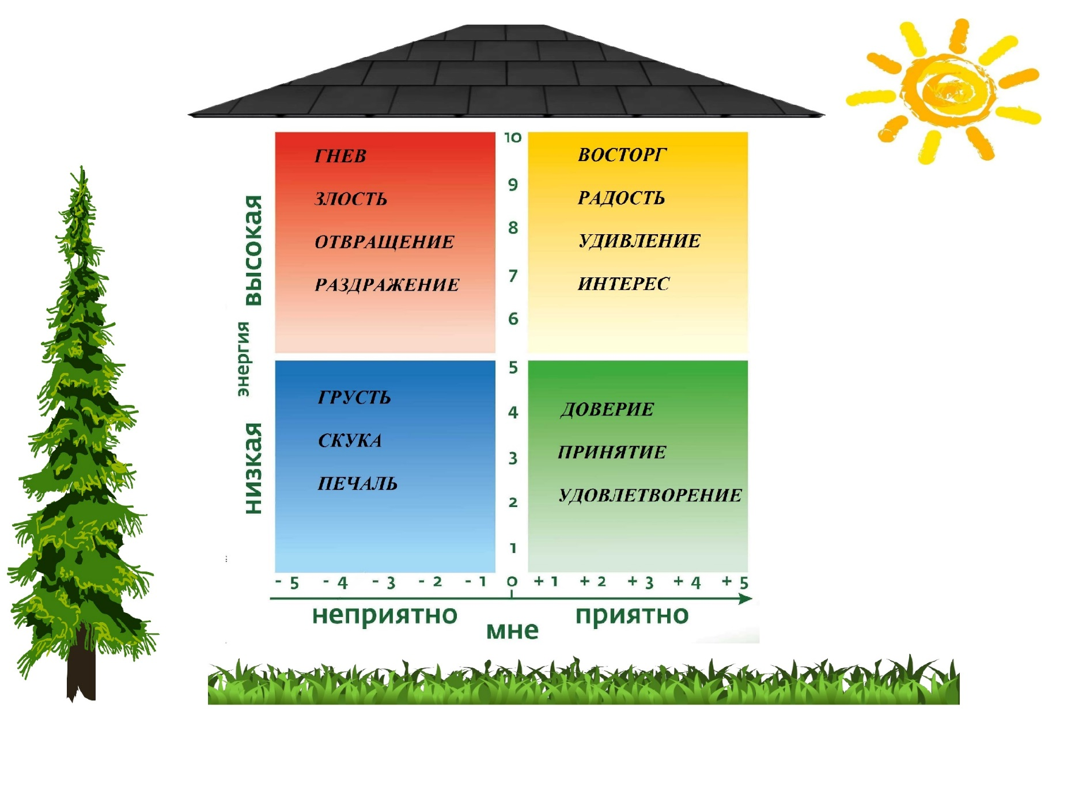

Slide 24
СИНЯЯ КОМНАТА/
комната «ГРУСТИ»
Мало энергии, эмоции неприятные
В этой комнате мы страдаем, жалеем себя, плачем.
У нас нет сил.
У нас опущены плечи, руки, мы занимаем мало места.
Движений мало, они медленные.
Голос тихий, говорим мало.

Slide 25
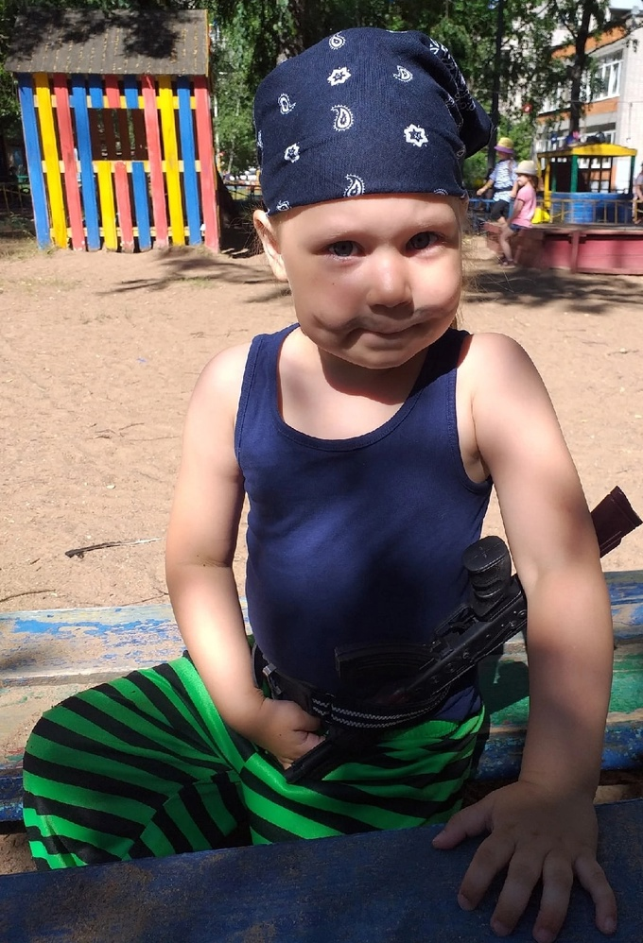
КРАСНАЯ КОМНАТА/
комната «ЗЛОСТИ»
Много энергии,
эмоции неприятные
Здесь мы рвем и мечем, ссоримся, кипим от обиды, нападаем.
Мы занимаем много места в пространстве, движения резкие,
говорим громко, иногда грубо.

Slide 26
ЗЕЛЕНАЯ КОМНАТА/
комната «СПОКОЙСТВИЯ»
Мало энергии,
эмоции приятные
В этой комнате мы расслаблены,
мы отдыхаем.
Наслаждаемся приятными эмоциями,
мечтаем, вспоминаем о хорошем.
Мы доверяем и проявляем интерес.

Slide 27
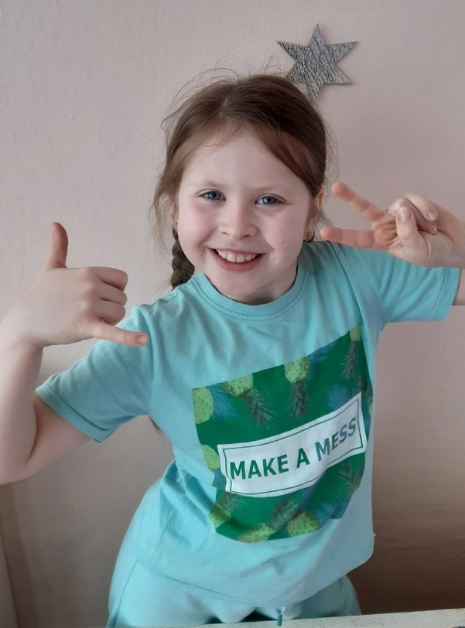
ЖЕЛТАЯ КОМНАТА/
комната «РАДОСТИ»
Много энергии,
эмоции приятные
Когда мы в этой комнате, нас переполняют приятные эмоции.
Мы восхищаемся, радуемся,
удивляемся, творим.
Мы готовы прыгать, танцевать, петь от счастья. Нам хочется, чтобы это
состояние продолжалось.

Slide 28
СТРАТЕГИИ УПРАВЛЕНИЯ ЭМОЦИЯМИ
ПОТОПАТЬ НОГАМИ СДЕЛАТЬ ВОИНСТВЕННЫЙ ЖЕСТ ВСПОМНИТЬ,ЧТО ТЕБЯ РАССЕРДИЛО В ПРОШЛЫЙ РАЗ | ПОТАНЦЕВАТЬ И ПОПРЫГАТЬ ВСПОМНИТЬ О РАДОСТНОМ СОБЫТИИ ПОСЛУШАТЬ ВЕСЕЛУЮ МУЗЫКУ ПОИГРАТЬ С ДРУЗЬЯМИ
ПОДУМАТЬ О ТОМ, КОГО ТЕБЕ ЖАЛКО ПОЧИТАТЬ ГРУСНЫЕ СТИХИ ВСПОМНИТЬ, ЧТО ТЕБЯ ОГОРЧИЛО В ПРОШЛЫЙ РАЗ | ПОЧИТАТЬ ЛЮБИМУЮ КНИГУ ПОСЛУШАТЬ СПОКОЙНУЮ МУЗЫКУ ПОМЕЧТАТЬ ПОРИСОВАТЬ

Slide 29
Бороться за справедливость Соревноваться Защищать свою точку зрения Набираться решимости для поступков | Двигаться (танцевать, играть) Придумывать, сочинять Сотрудничать
Проверять (искать ошибки) Оценивать свои достижения Диагностика проблем (что пошло не так?) | Рисовать Читать Слушать музыку Мечтать (планировать) Помогать, сочувствовать

Slide 30
Чтобы развить эмоциональный интеллект
Учитесь осознавать свои эмоции и называть их.
Произносите вслух что вы чувствуете.
Принимайте эмоции и старайтесь проживать их без ущерба для себя и окружающих.
Научитесь отделять эмоции от себя. Вы всегда больше, чем одна эмоция.
Ищите и понимайте причину эмоции.
Согласовывайте эмоции с актуальной жизненной целью. Подумайте, как они могут вам помочь и направьте себе на пользу.

